Slide 1
1С-Битрикс: Сайт конференции

Slide 2
«1С-Битрикс: Сайт конференции»
Специализированное решение для создания официального сайта мероприятия: конференции, выставки, семинара

Slide 3
Причины появления специализированного решения
Сегодня есть насущная необходимость организации информационной поддержки любого мероприятия в интернет
Качественный сайт – один из факторов успеха мероприятия
Сделать качественный сайт с необходимым функционалом – дорого
Часто сайт наполняется в последний момент и нет времени на то, чтобы «вспомнить как это делается»
На рынке почти нет других готовых инструментов для быстрого создания и поддержки сайта мероприятия
Сайты мероприятий хорошо типизируются, а значит можно сделать типовой сайт, сильно приближенный к заказной разработке

Slide 4
Решаемые задачи
Информационная поддержка мероприятия в Интернете
Регистрация докладчиков и участников конференции, в том числе с возможностью прислать доклад
Размещение программы мероприятия
Размещение списка докладчиков,
Размещение тезисов и материалов докладов
Размещение новостей, отзывов, ключевых результатов прошлых конференций, блогов
Архив прошлых конференций
Поддержка нескольких конференций на одной платформе
Организация рассылки новостей
Размещение фото- и видеоматериалов
Экспорт новостей в RSS

Slide 5
Пример реального наполнения

Slide 6
Преимущества продукта
Полностью готовое к развертыванию решение
3 готовых универсальных шаблона сайта на выбор
Готовая структура, сервисы и демонстрационный контент, понятная терминология
Легкость наполнения и настройки, возможность доработки под свои задачи
Безопасность и производительность на любом хостинге
Удобная схема лицензирования

Slide 7
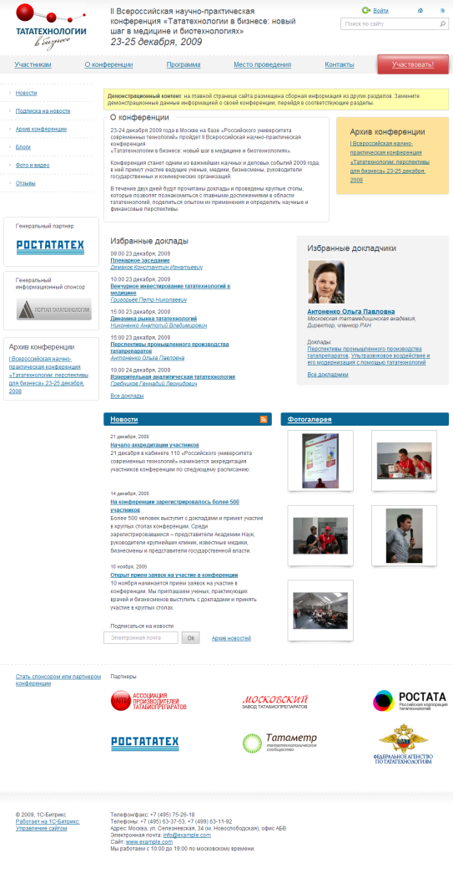
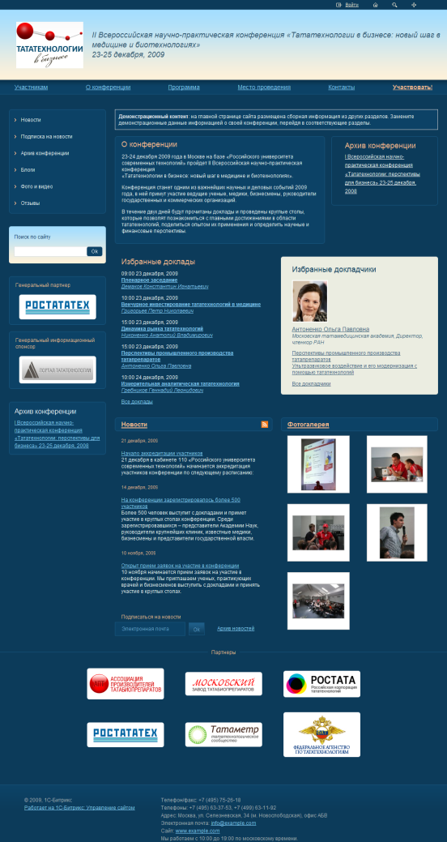
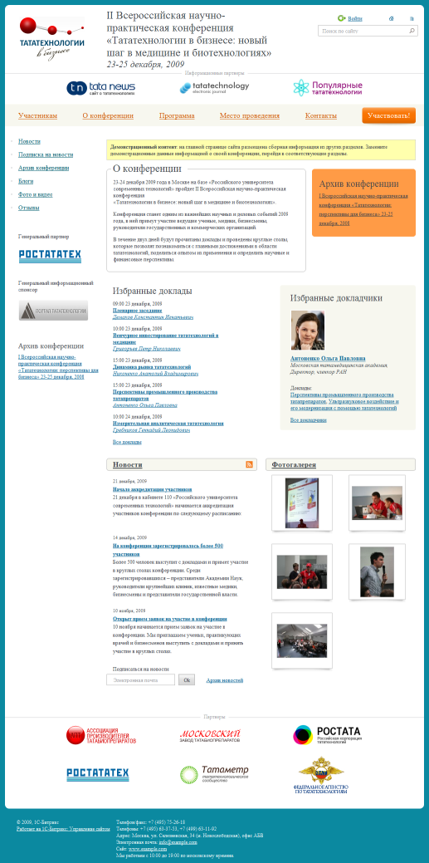
Три варианта шаблонов дизайна

Slide 8
Структура и контент для легкого и удобного заполнения
Сайт конференции устанавливается с помощью удобного мастера за несколько минут.
При установке создается необходимая структура с демонстрационным контентом – достаточно только заменить тексты!
Удобное заполнение из режима «редактирование» – почти не требуется переходить в панель управления.
Около 30 новых удобных компонентов, специально предназначенных для задач сайта поддержки мероприятия

Slide 9
Легкость редактирования
В режиме «Редактирование» практически у каждого специфического объекта – доклада, докладчика, партнера, формы регистрации появляются элементы управления, которые позволяют легко изменить информацию без перехода в панель управления.
Включите режим редактирования и управляйте сайтом легко и непринужденно!

Slide 10
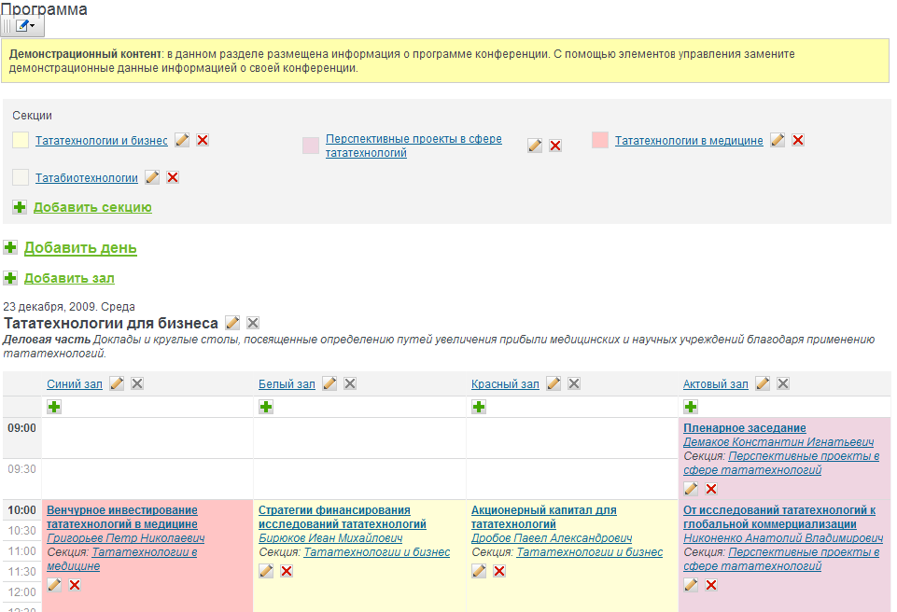
Компонент «Программа конференции»
Позволяет размещать программу, доклады, докладчиков и материалы. Управление производится полностью из публичной части и максимально упрощено.
Доклады могут разделяться на секции, проходить в разные залы и разные дни
Предусмотрено два шаблона вывода программы – таблицей и линейным списком. Сетка докладов настраивается прямо из публичной части сайта!

Slide 11
Доклады и докладчики
Формы добавления/редактирования переработаны для удобной работы редактора сайта
На первую вкладку вынесены самые необходимые поля
При заполнении программы конференции выполняется проверка на занятое время.
Можно менять состав полей формы без программирования!

Slide 12
Компонент «Регистрация пользователя»
Позволяет выбрать необходимую веб-форму, указать соответствие полей и настроить вопросы и сообщения веб-формы.
При заполнении формы пользователь добавляется в рассылку. Ему и администратору сайта приходит уведомление о успешном заполнении формы.
Мастер установки создает 2 формы и 2 рассылки: для участников и докладчиков

Slide 13
Архив мероприятия и многосайтовость
Концепция решения:
Один сайт – одна конференция.
Конференция может иметь этапы.
Каждый этап конференции располагается в своей папке, например:
www.example.com/conf2010
www.example.com/conf2011
Активным на сайте может быть только один этап.
* Данный функционал тестируется и выйдет в ближайшем релизе

Slide 14
Используемые технологии
Решение основано на «1С-Битрикс: Управление сайтом. Стандарт» и включает 14 функциональных модулей.
Управление контентом
Управление
структурой
Информационные блоки
Фото- галерея
Поиск
SEO-модуль
Коммуникации
Сервисы и службы
Форумы
Блоги
Рассылка
Главный модуль (Ядро)
Монитор
производи- тельности
Проактивная защита
Компрессия
Веб-формы
Опросы

Slide 15
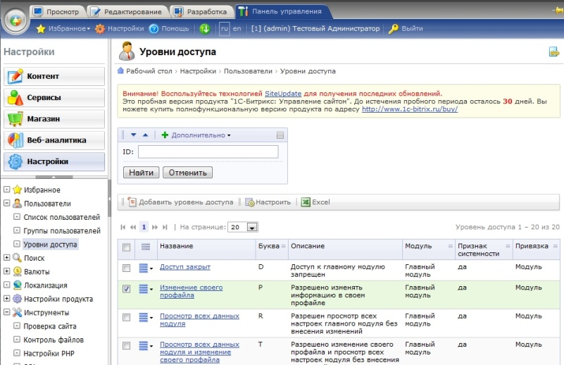
Главный модуль
Обеспечивает общее функционирование системы и взаимодействие всех модулей продукта.
система безопасности: управление пользователями и разграничение доступа
настройки сайтов
управление шаблонами сайтов
система обновлений SiteUpdate
управление шаблонами почтовых сообщений
мастера создания/настройки сайта и модулей
система исполнения агентов
подсистема кеширования динамической информации и многое другое
Управление всеми
модулями продукта

Slide 16
Управление контентом

Slide 17
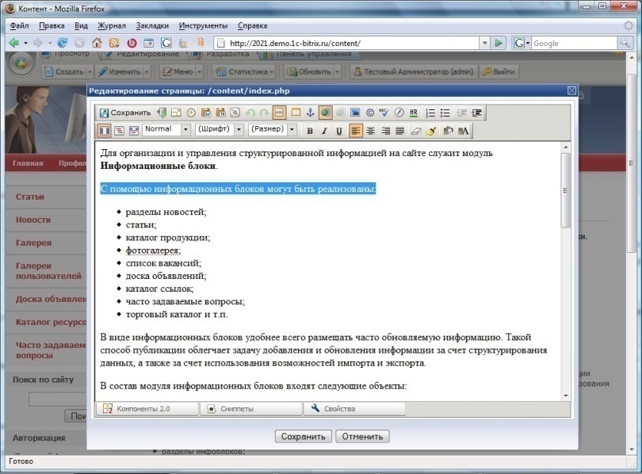
Контент: Управление структурой
Файл-менеджер для управления структурой:
работа с разделами и страницами сайта
загрузка произвольных файлов на сайт
управление меню и цепочкой навигации
распределение наследуемых прав
Визуальный HTML-редактор страниц:
работа со статическим контентом: редактирование текстов, таблиц, вставка изображений, ссылок
вставка текста и объектов из MS Word
проверка орфографии
настройка визуальных компонентов
механизм сниппетов
SEO-инструменты
Файл-менеджер
Визуальный редактор
Права доступа

Slide 18
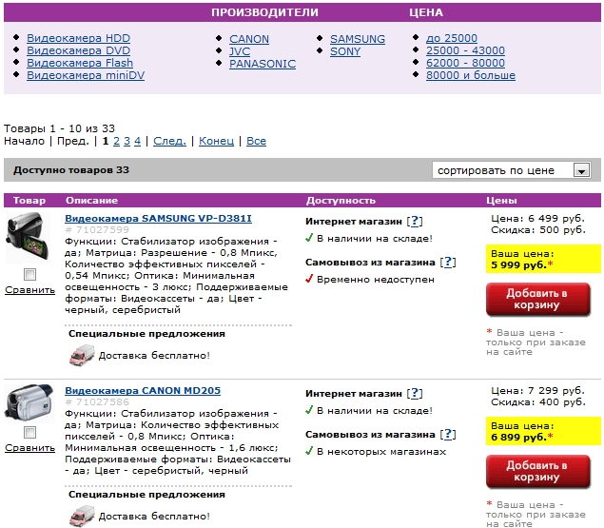
Контент: Информационные блоки
Информационные блоки служат для публикации и хранения часто обновляемой и структурированной информации (новости, каталоги, статьи и пр.).
неограниченное количество объектов с набираемыми свойствами и произвольной иерархией
возможность связки объектов различных инфоблоков (новости по теме, статьи о товаре и т.п.)
временные ограничения на показ элементов в публичной части (отложенная публикация, автоматическая снятие материалов)
автоматическое построение фильтров, форм отбора и сравнения элементов инфоблока в публичной части
организация произвольных ЧПУ для обращения к разделам и элементам
импорт/экспорт
Новостная лента, статьи,
каталоги товаров
фотогалерея, архивы файлов и т.п.

Slide 19
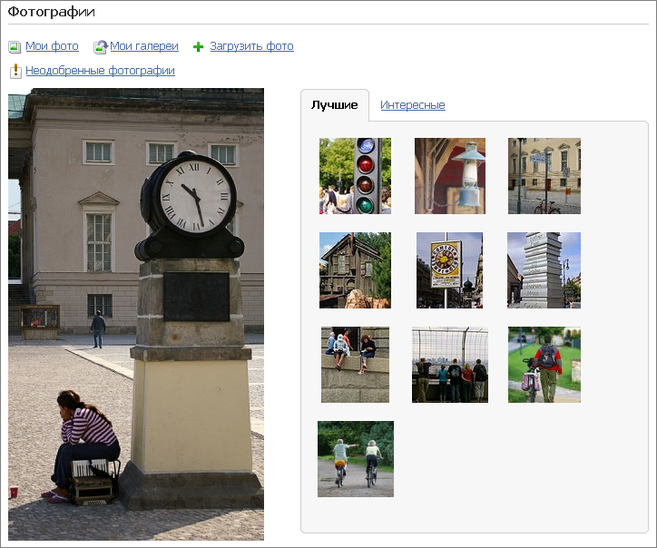
Контент: Фотогалерея 2.0
«Фотогалерея 2.0» - это современный и удобный инструмент для создания и управления фотоальбомами на сайте.
В вашем распоряжении:
массовая загрузка фотографий
автоматическое создание изображений для предпросмотра
поворот фотографий, авторская подпись
персональные альбомы пользователей
обсуждение фотографий
комментарии
рейтинг и многое другое
Возможности фотобанка
для любого сайта

Slide 20
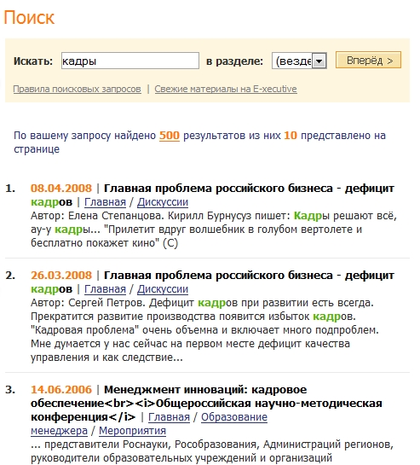
Контент: Поиск по сайту
Поисковый модуль осуществляет индексирование и поиск информации на сайте.
автоматическое индексирование информации с учетом морфологии
детальная настройка областей поиска
поиск и показ результатов в соответствии с правами доступа пользователя
настройка параметров индексации и ранжирования
визуализация облака тегов
Автоматическое индексирование
и поиск на сайте

Slide 21
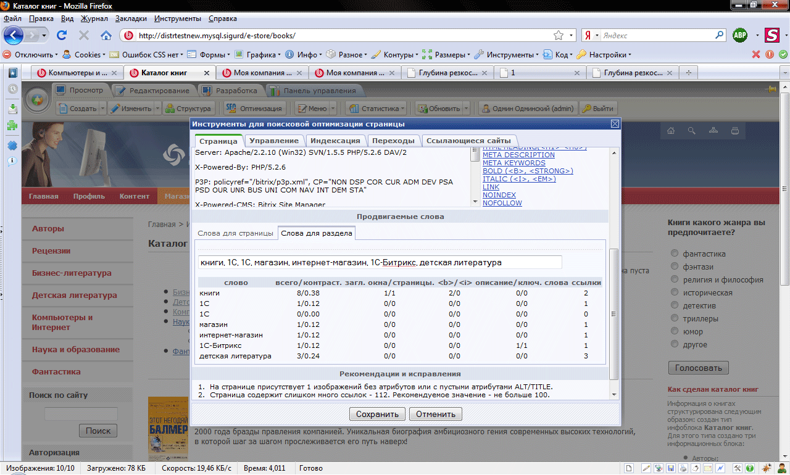
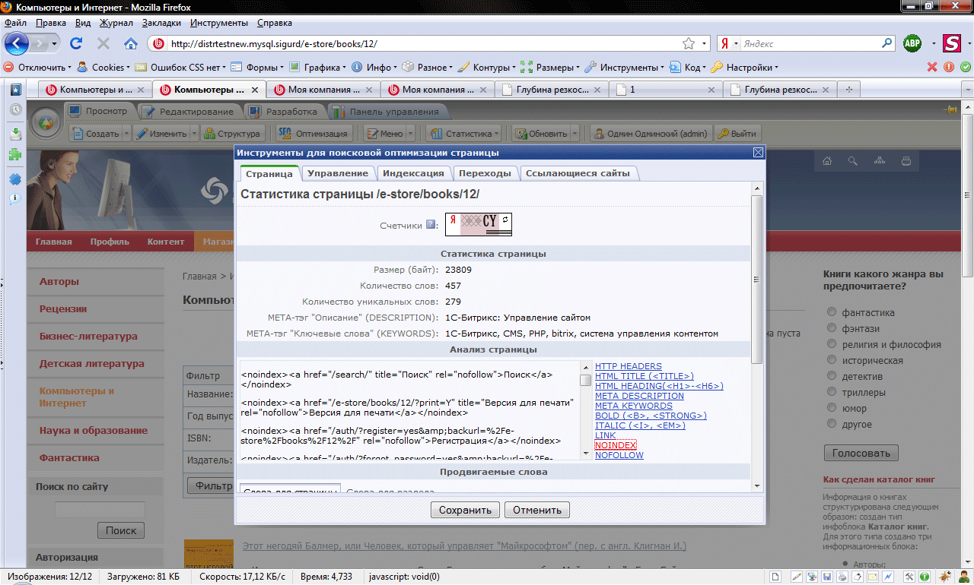
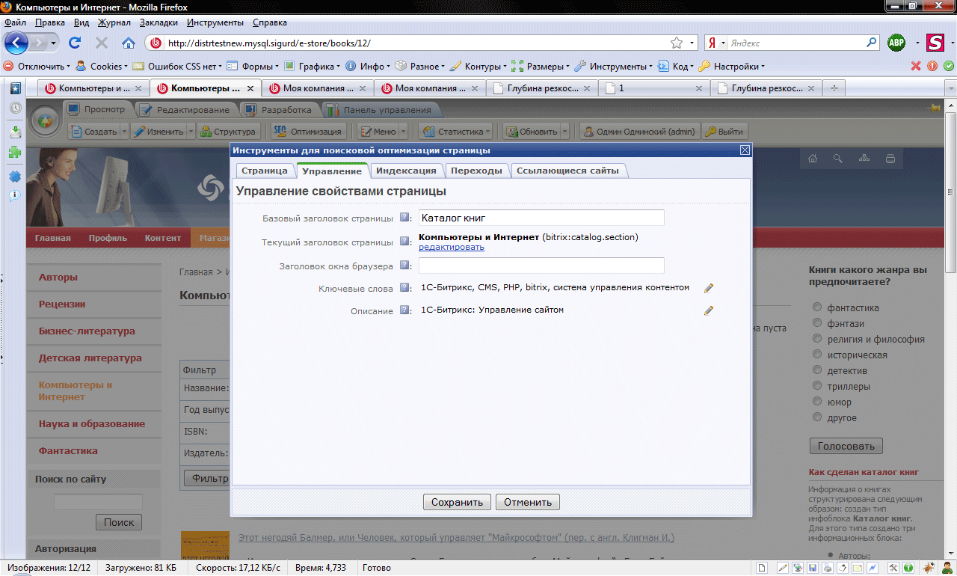
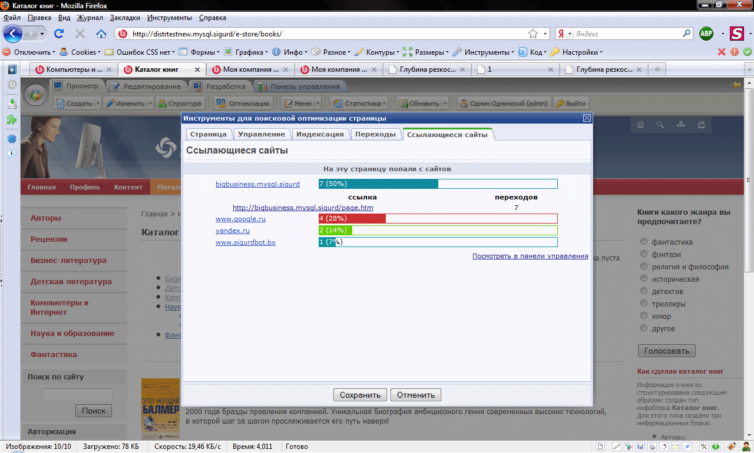
Контент: SEO-инструменты
SEO-модуль объединяет в едином интерфейсе всю информацию, которая нужна для поисковой оптимизации сайта, и пользователь тут же может вызвать необходимые диалоги и произвести изменения.
Продукт адаптирован под требования SEO-оптимизаторов.
Тестирование продукта выполнила компания «Ашманов и партнеры».

Slide 22
Коммуникации

Slide 23
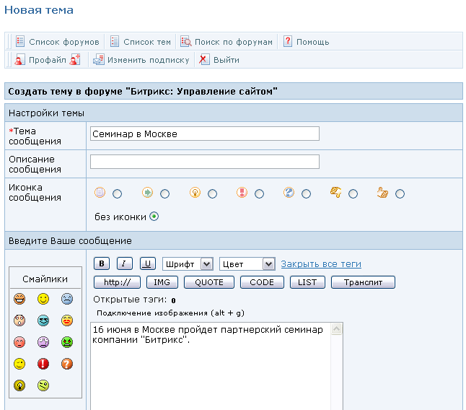
Коммуникации: Форумы
организация и поддержка онлайн-сообществ, формирование постоянной аудитории сайта
открытые и закрытые форумы, модерируемые и премодерируемые для обсуждения продукции и материалов сайта
подписка на сообщения форумов
загрузка иконок и смайликов
рейтинги, звания, баллы участников, антиспам и антимат, интеграция с информационными блоками и многое другое
Онлайн-обсуждения
Закрытые сообщества,
система баллов и рейтингов

Slide 24
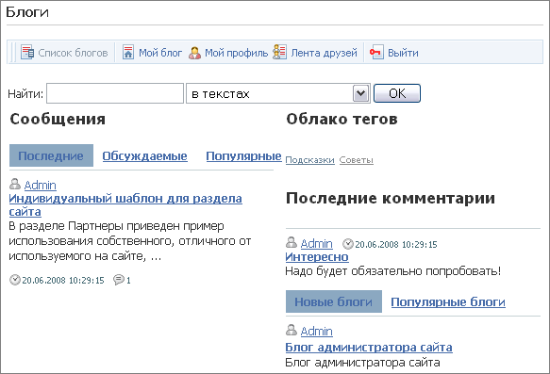
Коммуникации: Портальные блоги
создание сетевых дневников, онлайн-сообществ
распределение прав доступа
календарь сообщений
выбор лучших сообщений и популярных блогов
голосование, обсуждение, подсчет просмотров
вкладки на страницах (табы)
блог-лента
импорт/экспорт в формате RSS
древовидные комментарии
загрузка изображений к сообщениям и многое другое
Развивайте онлайн-сообщества

Slide 25
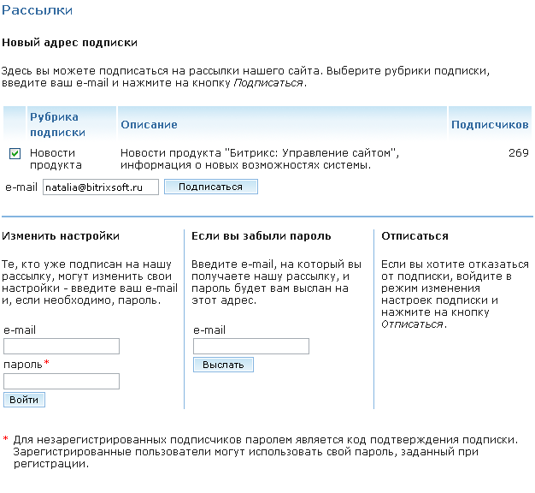
Коммуникации: Рассылки
Организации списков рассылки и подписки на них посетителей сайта.
e-mail рассылки материалов сайта с ручной или автоматической генерацией
рассылка в html или текстовом формате
организация процесса подписки по одному из трех вариантов (с обязательной регистрацией, анонимная, на выбор пользователя)
отправка подписчику письма с подтверждением подписки
рассылка по подписчикам, группам пользователей, произвольному списку адресов
отчет о состоянии отправки рассылок, и возможность фиксации фактов прочтения писем
импорт/экспорт базы подписчиков и многое другое
Списки рассылки, управление базой подписчиков

Slide 26
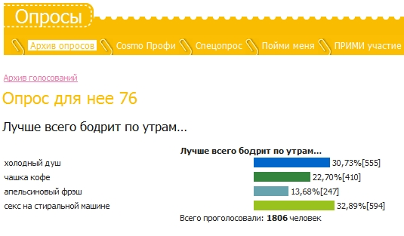
Коммуникации: Опросы
Модуль предназначен для проведения онлайновых опросов, голосований и анкетирования посетителей сайта.
Модуль может быть использован для сбора информации об аудитории сайта, о потенциальных клиентах компании, для проведения маркетинговых исследований при планировании рекламных кампаний т.д.
Опросы, голосования,
анкеты

Slide 27
Безопасность сайта. Проактивная защита
Проактивный фильтр защиты от атак (Web Application FireWall)
Аутентификация и система составных паролей (OTP)
Технология защиты сессии пользователя
Активная реакция на вторжение
Контроль целостности системы
Защита от фишинга
Шифрование данных
Групповые политики безопасности
Защита при регистрации и авторизации
Журнал событий
Веб-антивирус (с версии 9.0)

Slide 28
Политика лицензирования
В стоимость входит лицензия на 2 сайта, позволяющая сделать 2 этапа конференции
Дополнительные сайты – от 30% от стоимости решения
Продление обновлений и технической поддержки за 22% (льготное) и 60% (стандартное)
Скидка 15% для ВУЗов и государственных организаций (по подтверждающим документам)
Подробнее: www.1c-bitrix.ru/buy/conf.php
За дополнительными консультациями обращайтесь в отдел продаж «1С-Битрикс».
24900 рублей

Slide 29
Технология SiteUpdate.
Система обновлений:
новейший функционал
исправление ошибок
не затрагивает реализованные решения
upgrade до более функциональных редакциий
Сохраняет инвестиции в сайт

Slide 30
Техническая поддержка
Компания «1С-Битрикс» уделяет большое внимание обучению пользователей, качеству технической поддержки.
Все пользователи продуктов «1С-Битрикс», а также некоммерческие пользователи (например, если вы тестируете продукт перед покупкой) могут направить вопрос специалистам технической поддержки и получить квалифицированную консультацию.
Все коммерческие пользователи продукта бесплатно получают 1 год технической поддержки.
Обратиться в Службу технической поддержки можно через сайт «1С-Битрикс»
www.1c-bitrix.ru/support/

Slide 31
Не сделали сайт сами? Обратитесь к партнерам
Партнерская сеть «1С-Битрикс» объединяет порядка 6000 компаний в России
Можно заказать и реализовать любую доработку к штатному функционала, дизайн, поддержку веб-ресурса и множество других услуг.
Список партнеров:
http://www.1c-bitrix.ru/partners/index.php?country=19

Slide 32
С чего начать?
Скачать пробную версию продукта www.1c-bitrix.ru/download/conf.php
Модифицировать типовое наполнение сайта Изменить тексты о конференции, внести изменения в программу, загрузить фотоматериалы и т.п..
Сайт конференции готов к началу работу за несколько часов!

Slide 33
Разработчикам

Slide 34
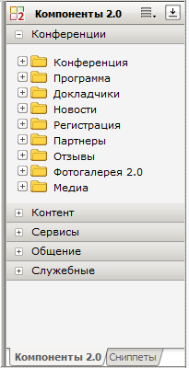
Специализированные компоненты в решении
Работа с конференцией: анонс, архив, переход на текущую
Программа конференции: доклады, докладчики, мероприятие детально, секции, зал проведения детально, комплексный компонент – «программа конференции»
Докладчики: список докладчиков, докладчик детально, комплексный компонент «докладчики»
Партнеры конференции
Регистрация пользователей – улучшенный компонент на основе веб-форм. Автоматическое добавление пользователя в рассылку.
Блоки компонент Новости, Отзывы, Фотогалерея, Видеотека, адаптированные под задачи решения.

Slide 35
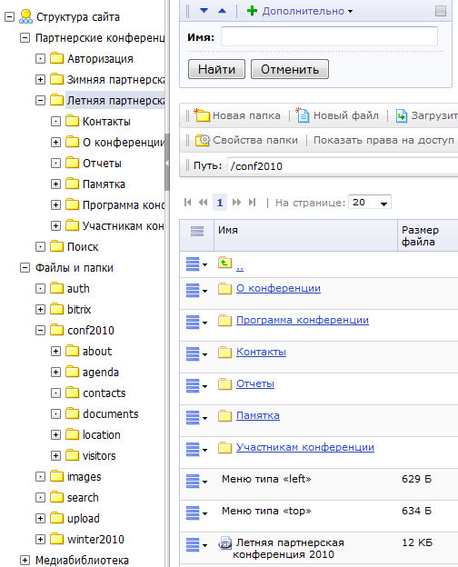
Структура данных продукта: файлы
На диске для каждого этапа конференции создается отдельная папка. При переводе этапа в архив данные могут остаться, а могут быть отредактированы в соответствии с реальными результатами этапа конференции.
На рисунке показаны 2 этапа – летняя и зимняя конференция в папках winter2010 и conf2010

Slide 36
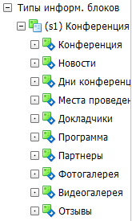
Структура данных продукта: инфоблоки
Для каждого сайта создается новый тип инфоблоков – например, «(s1) Конференция»
В инфоблоке «Конференция» хранятся записи об этапах. Все остальные инфоблоки на верхнем уровне имеют разделы, у которых выставлена привязка к данному этапу.
Внутри раздела находятся уже реальные данные этапов.
Такая структура данных позволяет произвольно манипулировать данными между архивами и избежать повторного занесения данных о докладчиках и др.

Slide 37
Базовый порядок внедрения
Установить решение с помощью мастера
Заменить демонстрационные данные на свои, работая из публичной части продукта
Определить необходимые доработки и дополнения
Реализовать доработки. Важно: при изменении шаблона задайте ему новое имя, иначе случайно можете затереть изменения в шаблоне мастером установки решения.
При доработках помните о необходимости в разделе инфоблоков верхнего уровня устанавливать привязку к этапу конференции.

Slide 38
Как дописывать
Оптимальный вариант – работать в концепции решения:
Группировать инфоблоки по сайтам
В разделе инфоблоков верхнего уровня рекомендуем устанавливать привязку к этапу конференции. Название пользовательского поля – UF_CONF_ID, тип-число, значение – ID этапа конференции из соответствующего инфоблока «Конференции»
В случае ручной модификации данных для корректной работы решения у элементов инфоблока «конференции» должен быть указан символьный код = «папка на диске»

Slide 39
Информация о продукте на нашем сайте
www.1c-bitrix.ru/solutions/conf/
Демонстрационная версия:
http://www.1c-bitrix.ru/download/conf.php
Полнофункциональная, ограничена 30-днями пробного использования

Slide 40
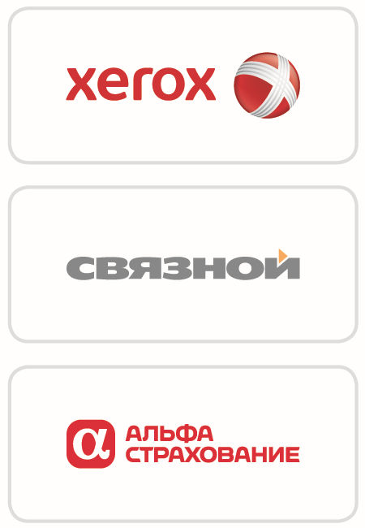
На платформе «1С-Битрикс» работает более 50 000 веб-проектов.

Slide 41
Компания «1С-Битрикс»
Компания «1С-Битрикс» — российский разработчик систем управления сайтами и корпоративными порталами.
Программные продукты «1С-Битрикс» — профессиональные системы для управления сайтами компаний, интернет-магазинами, социальными сетями и сообществами, корпоративными порталами и другими проектами.
«1С-Битрикс» является технологическим партнером для дилерской сети, включающей более 6000 веб-студий и веб-интеграторов.

Slide 42
Следите за нами!
twitter.com/1C_Bitrix
facebook.com/1CBitrix
www.1c-bitrix.ru

Slide 43
Ответим на ваши вопросы:
8-800-250-18-60
info@1c-bitrix.ru
www.1c-bitrix.ru

